Slide 1
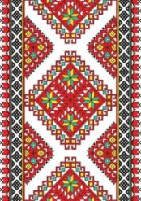
Структурное подразделение «Детский сад комбинированного вида «Красная шапочка» Муниципальное бюджетное дошкольное образовательное учреждение «Детский сад «Планета детства» комбинированного вида»
Долгосрочный проект для детей старшего дошкольного возраста
«Приобщение дошкольников к мордовской национальной культуре и традициям»
Автор: Гусева Ольга Васильевна, воспитатель
п.Комсомольский, 2023 г.

Slide 2
Тип проекта: долгосрочный – (сентябрь 2022 г. – май 2023г.)
Вид проекта: информационно – творческий.
Участники проекта: дети, педагог, родители.

Slide 3
Актуальность
Современное российское общество остро переживает кризис духовно – нравственных идеалов. Сегодня каждый из нас понимает потребность возрождения и развития духовных традиций нашего Отечества.
Без знания своих корней, традиций своего народа, нельзя воспитать полноценного человека. Знакомство с культурой, традициями и обычаями мордовского народа, помогает воспитывать любовь к истории, культуре мордовского народа, помогает сохранить прошлое. Поэтому познание детьми народной культуры и традиций мордовского народного творчества, народного фольклора, положительно влияет на эстетическое развитие детей, раскрывает творческие способности каждого ребёнка, формирует общую духовную культуру.
С первых лет жизни ребенка приобщение его к культуре, общечеловеческим ценностям помогают заложить в нем фундамент нравственности, патриотизма, формирует основы самосознания и индивидуальности.
Для успешного ознакомления с традиционными народными праздниками необходимо дать детям представление о культуре народа, знакомить с традициями и народными обрядами, что формирует в детях позитивные ценности. Так же в дошкольном возрасте необходимо формировать у детей чувство толерантности, уважения к другим народам, их традициям.

Slide 4
Цель проекта: воспитание развитой личности дошкольников средствами приобщения детей к истокам культуры и традиции мордовского народа.
Задачи:
Образовательные:
1.Расширять представление у детей о культуре и традициях мордовского народа.
2.Закрепить и углубить знания о республики Мордовия.
3. Обогащать словарный запас детей на мордовском (эрзя)языке в процессе обучения и диалогического общения.
Развивающие:
1. Развивать интерес и уважение к культуре и традициям мордовского народа.
2.Развивать познавательную активность, любознательность дошкольников.
Воспитательные:
1.Воспитывать чувство собственного достоинства у ребенка, как представителя мордовского народа.
2. Воспитывать толерантное отношение к представителям других национальностей.

Slide 5
Методы реализации проекта.
1.Наглядно-действенный метод:
- показ презентаций
- рассматривание книжных иллюстраций, репродукций;
- проведение дидактических и подвижных игр;
- чтение педагогом художественной литературы;
- экскурсии.
2. Словесно-образный метод:
- рассматривание наглядного материала;
- рассказы детей о своих впечатлениях;
- беседы с элементами диалога, обобщающие рассказы воспитателя;
- ответы на вопросы педагога, детей;
- сообщения дополнительного материала воспитателем;
3.Практический метод:
- организация продуктивной деятельности
- проведение экскурсий в музей совместно с родителями;
- организация выставок для родителей.

Slide 6
Этапы работы над проектом
1. Подготовительный этап
Определение цели и задач проекта;
Изучение педагогической и искусствоведческой литературы по данной теме и определение основных направлений работы над проектом;
Составление плана основного этапа проектирования;
Подбор и изготовление наглядно-дидактического материала;
Создание развивающей среды.
2. Основной этап
Знакомство с культурой и традициями мордовского народа;
Совместная деятельность с детьми;
Работа с родителями ;
Прослушивание и обсуждение музыкальных произведений;
3. Завершающий этап
Подведение итогов
Оформление материалы проекта;

Slide 7
Теоретическая значимость проекта – знакомство с новыми понятиями и их значением.
Практическая значимость проекта данного проекта заключается в том, что использование разнообразных форм и методов работы с детьми способствуют расширению и обогащению знаний детей о культуре и традициях мордовского народа, любви и бережного отношения к культуре и традициям родного края. Работа в данном направлении не только обогащает знания детей, но и воспитывает доброту, толерантность и уважение к людям
Познавательная значимость проекта состоит в том, что при организации и проведение непосредственно образовательной деятельности применяется личностно – ориентированный подход. При работе с детьми используются методы и приемы развивающего характера.

Slide 8
План работы с детьми и родителями.

Slide 9
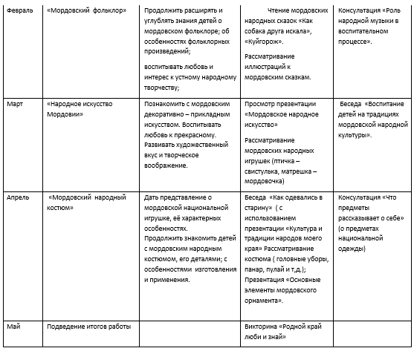

Slide 11
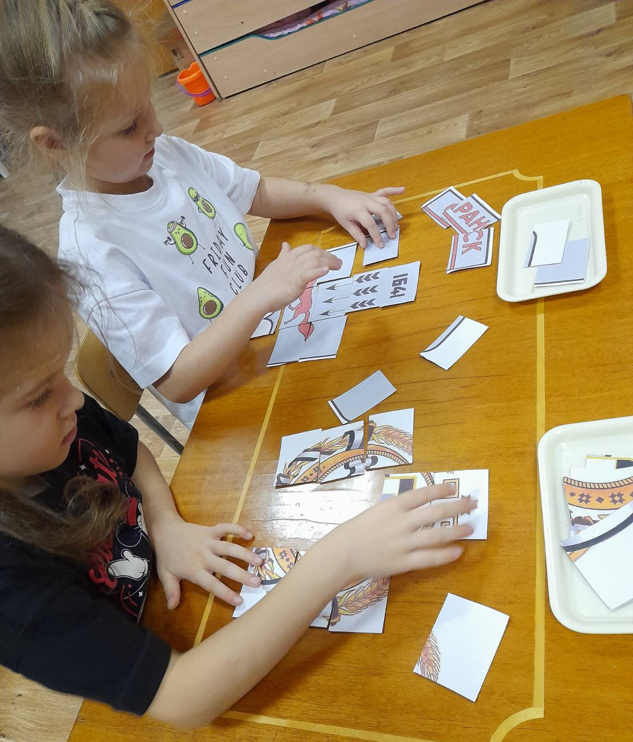
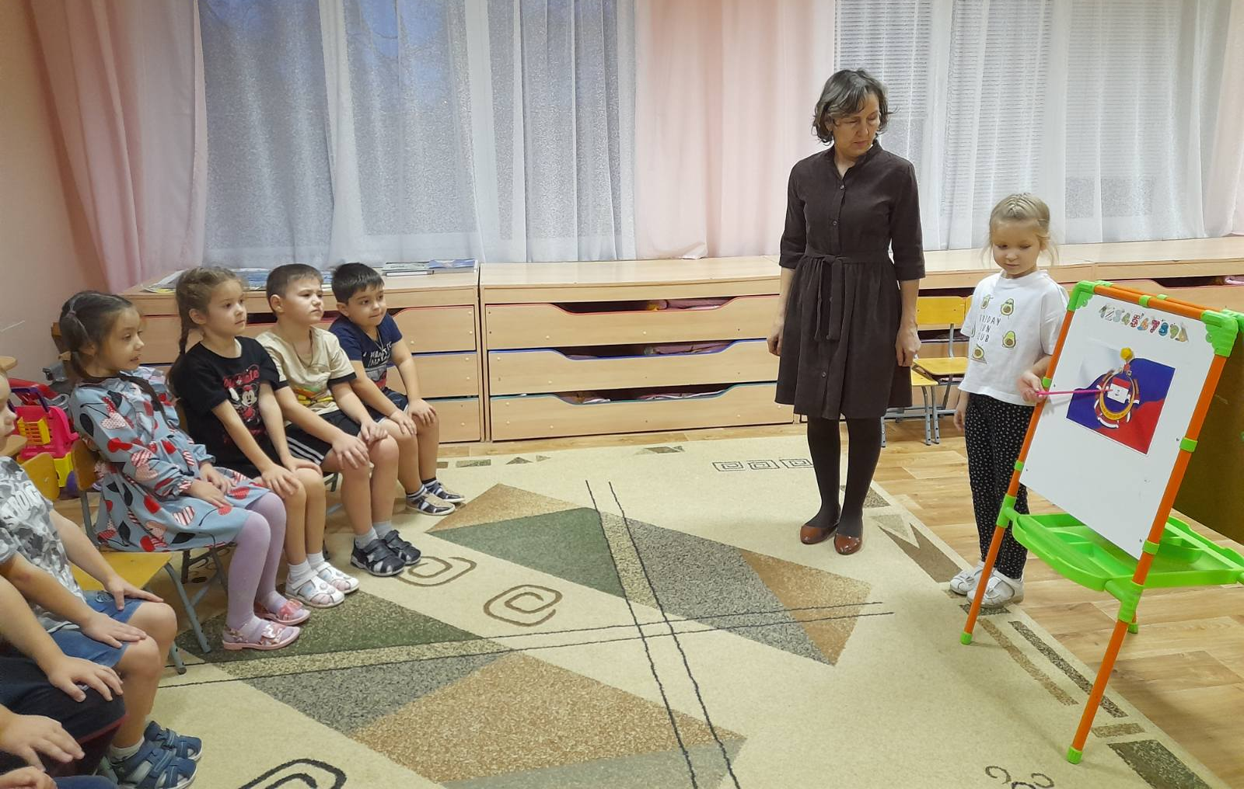
«Мой край родной- Мордовия моя!»

Slide 12
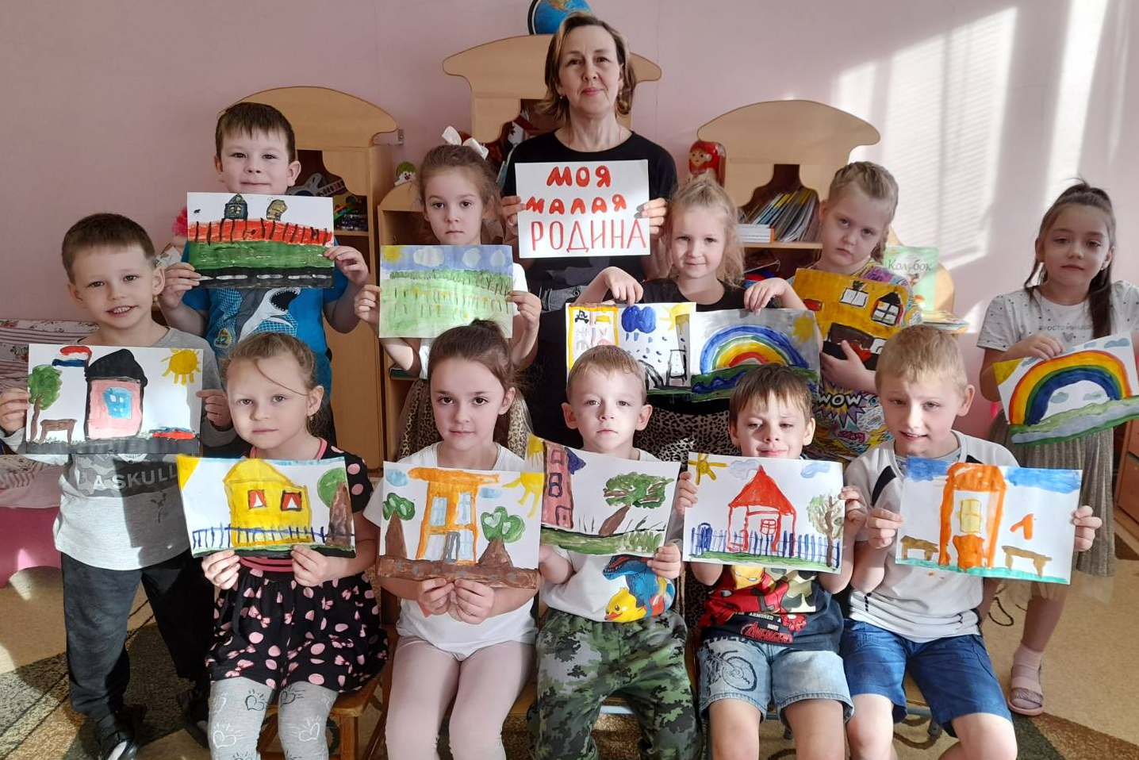
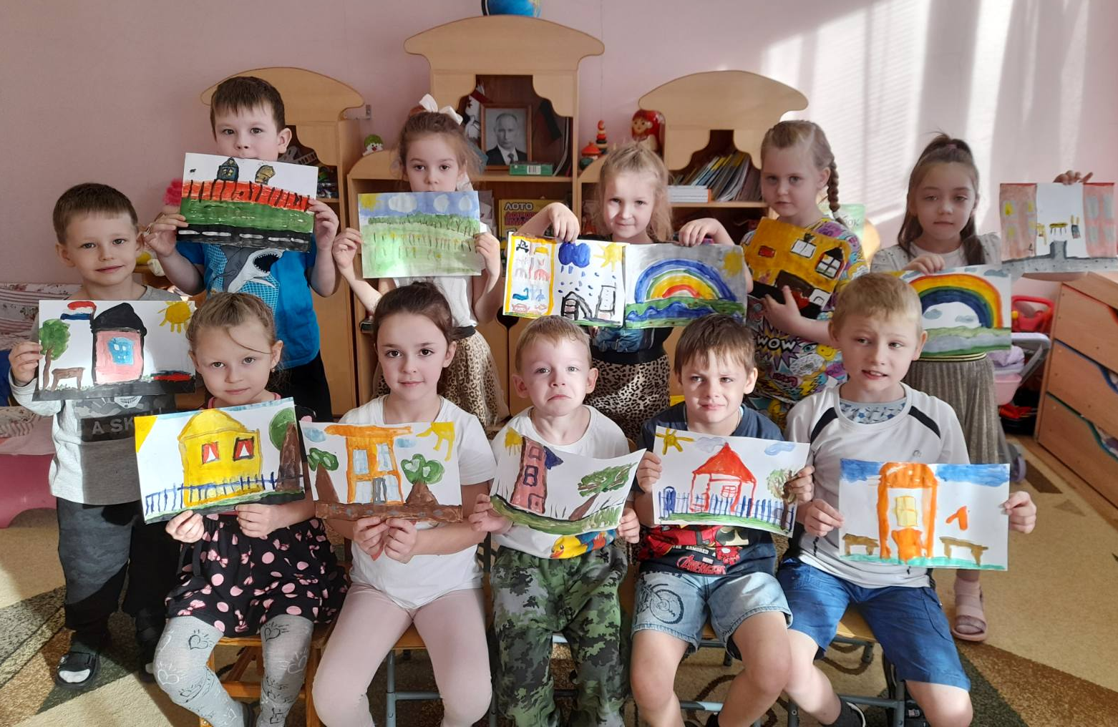
Выставка рисунков «Моя малая Родина»

Slide 13
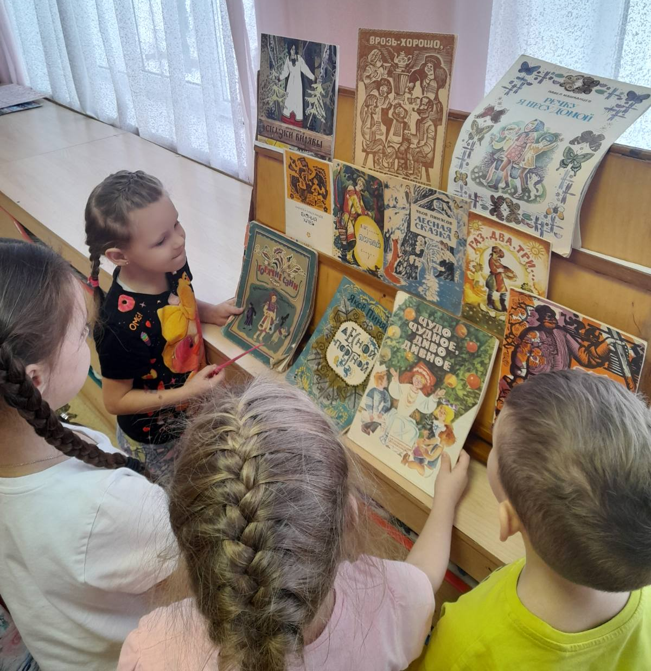
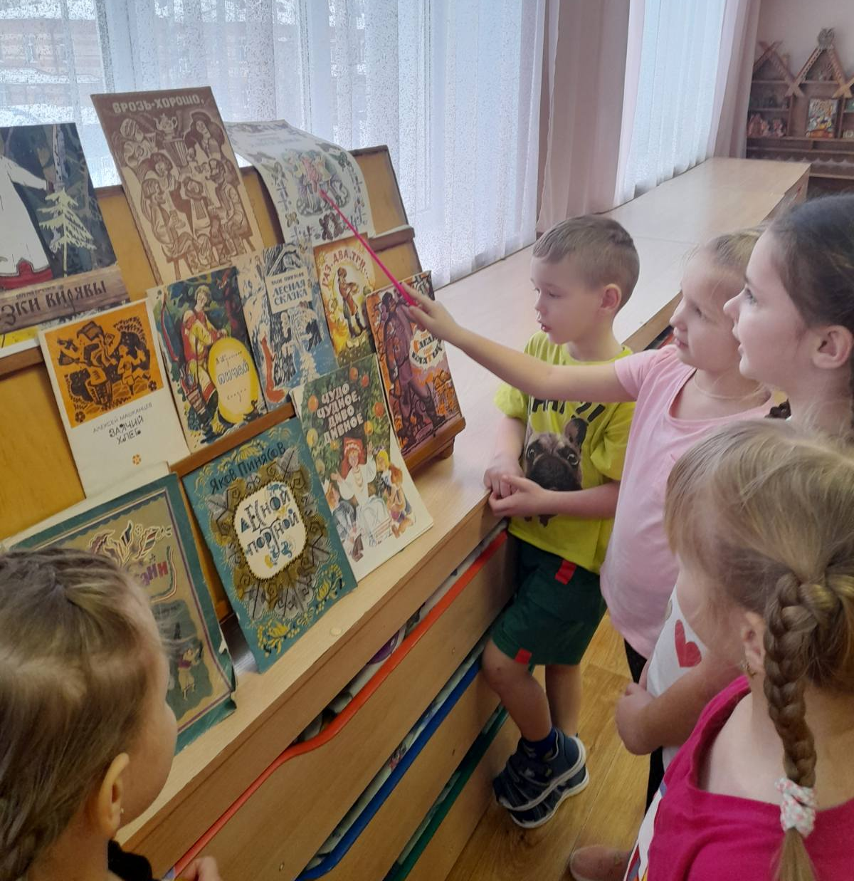
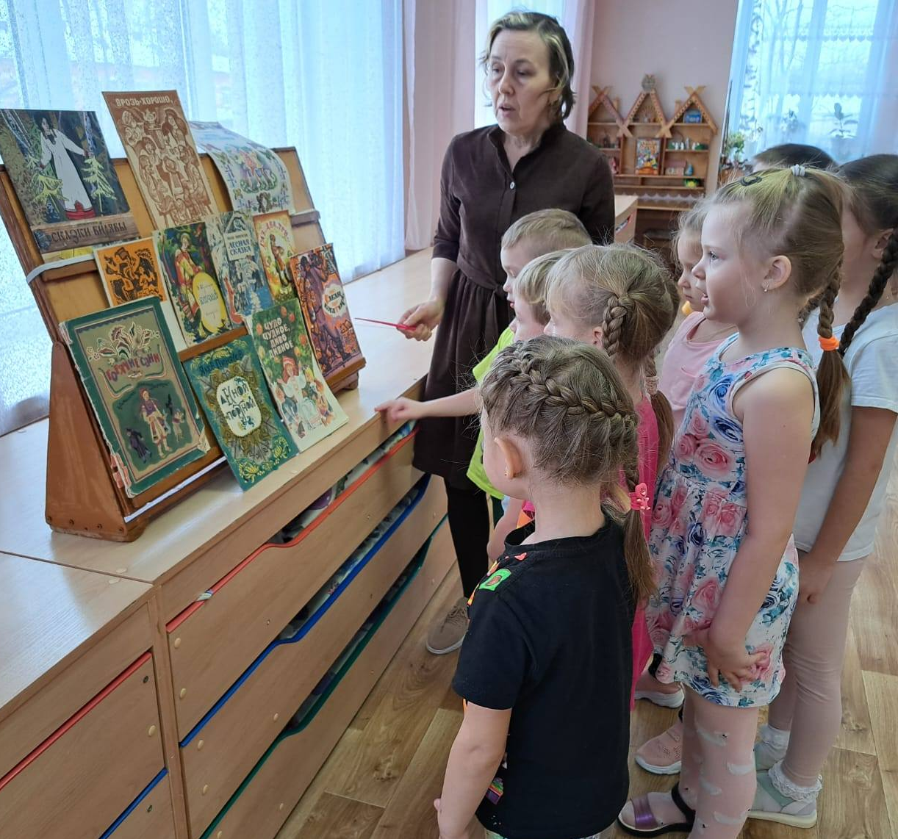
«Мордовский фольклор»

Slide 14
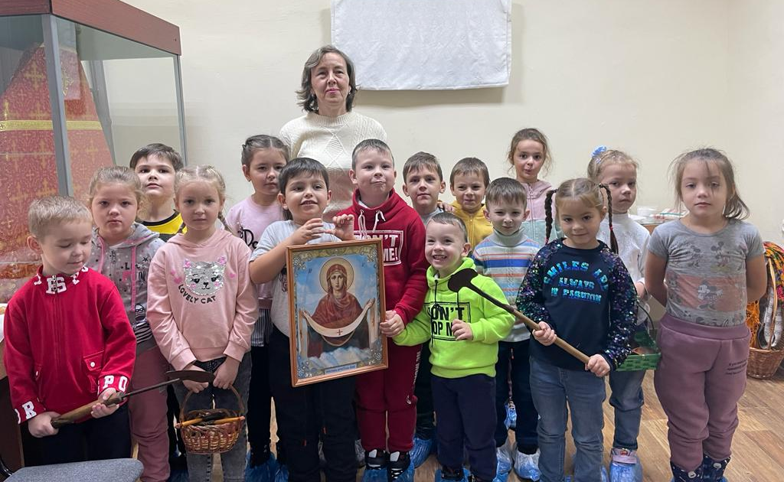
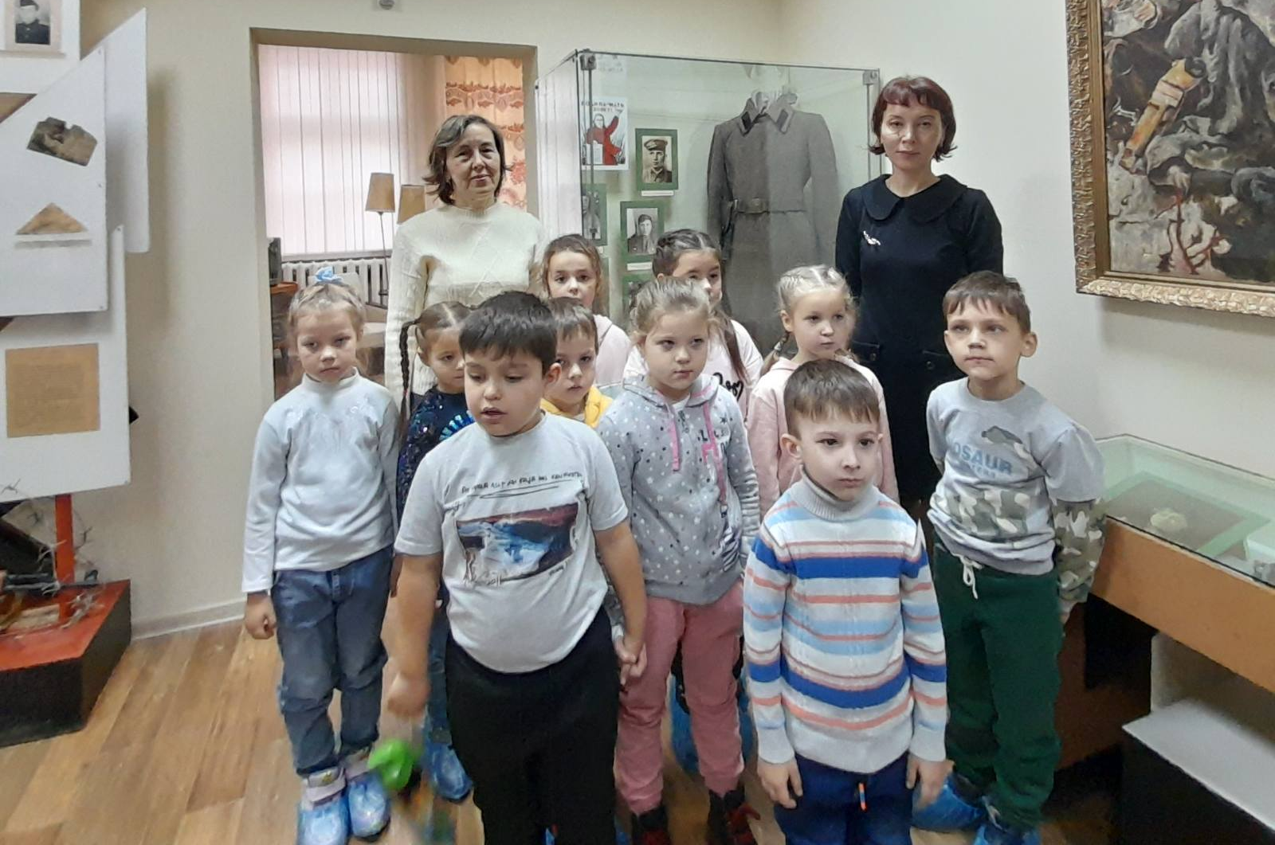
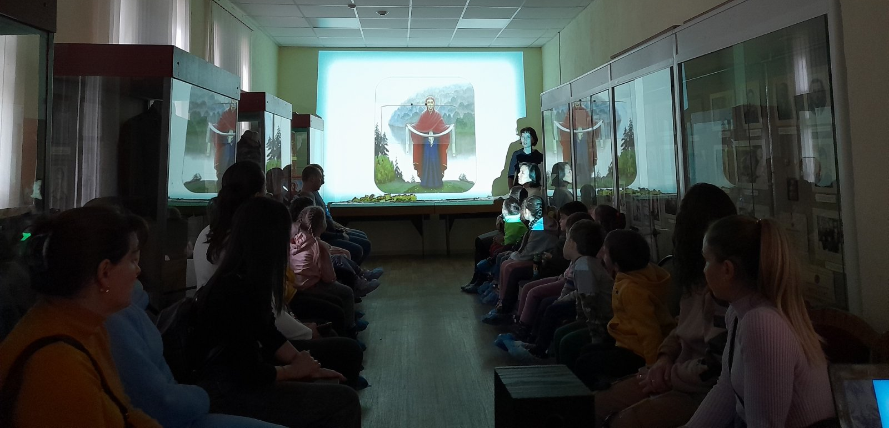
Праздники и традиции Мордовского народа

Slide 15
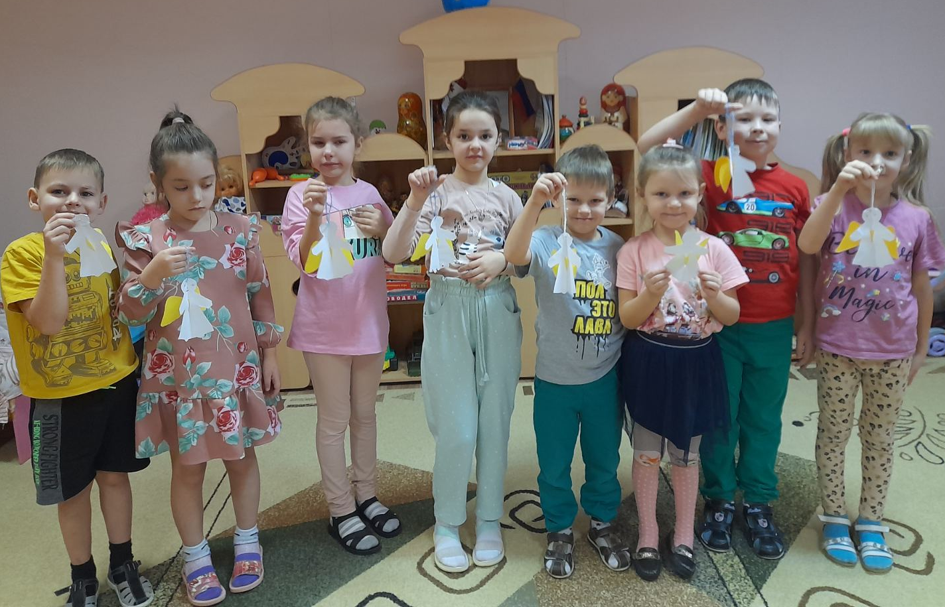
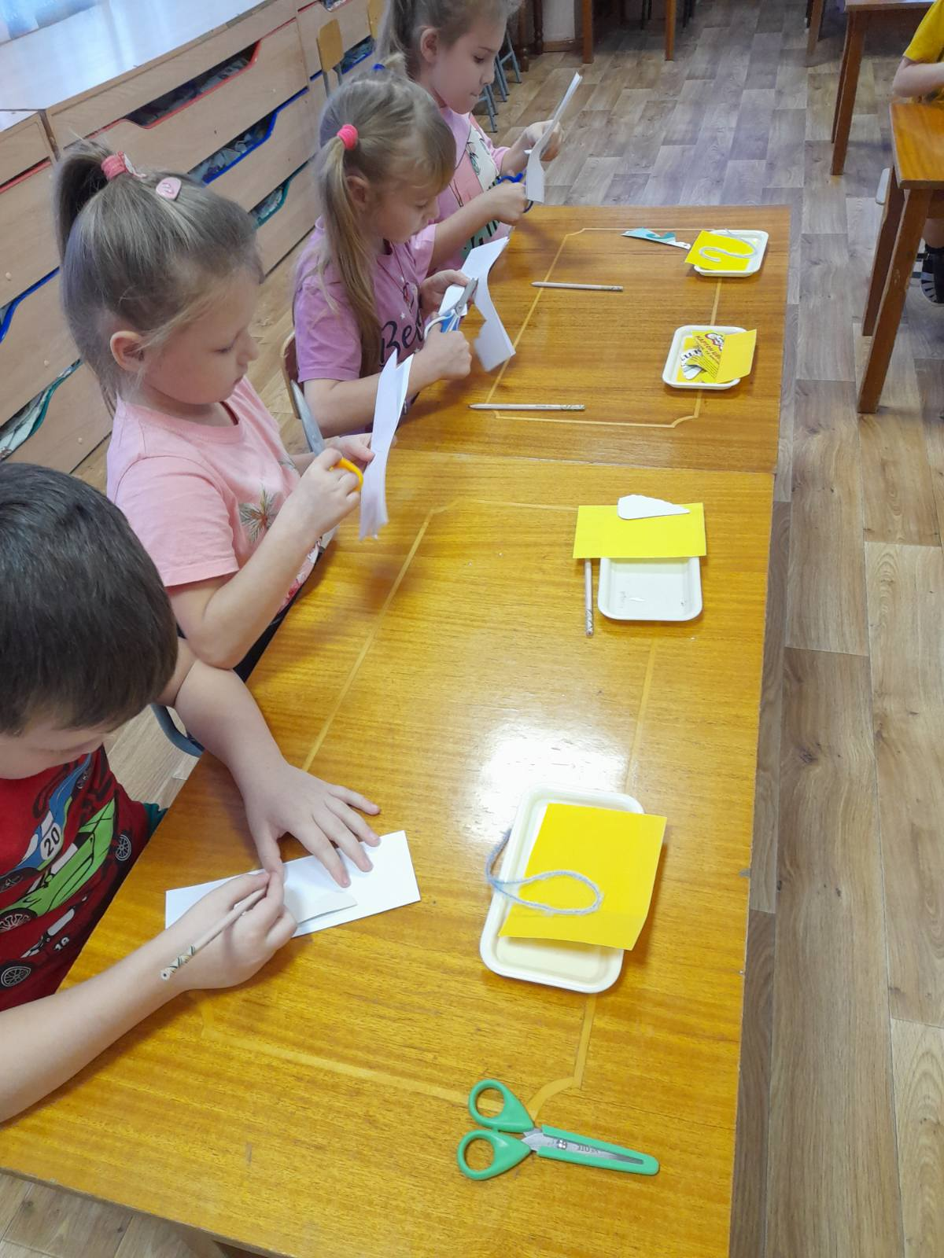
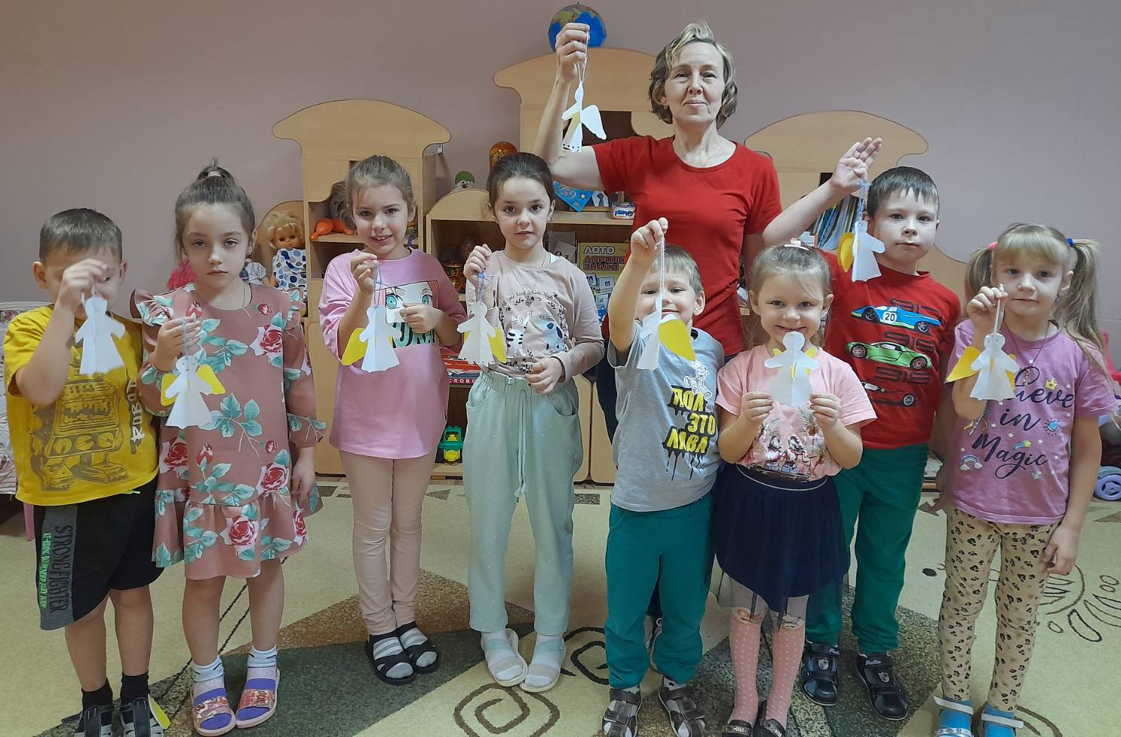
«Праздники и традиции мордовского народа»

Slide 16
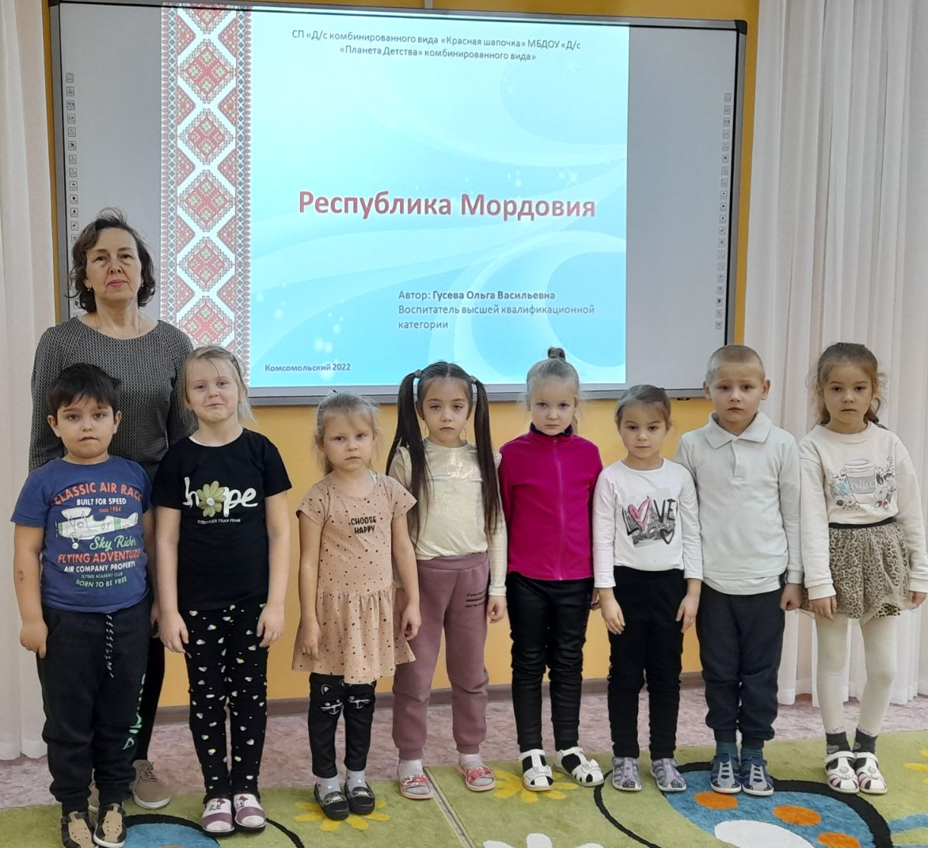
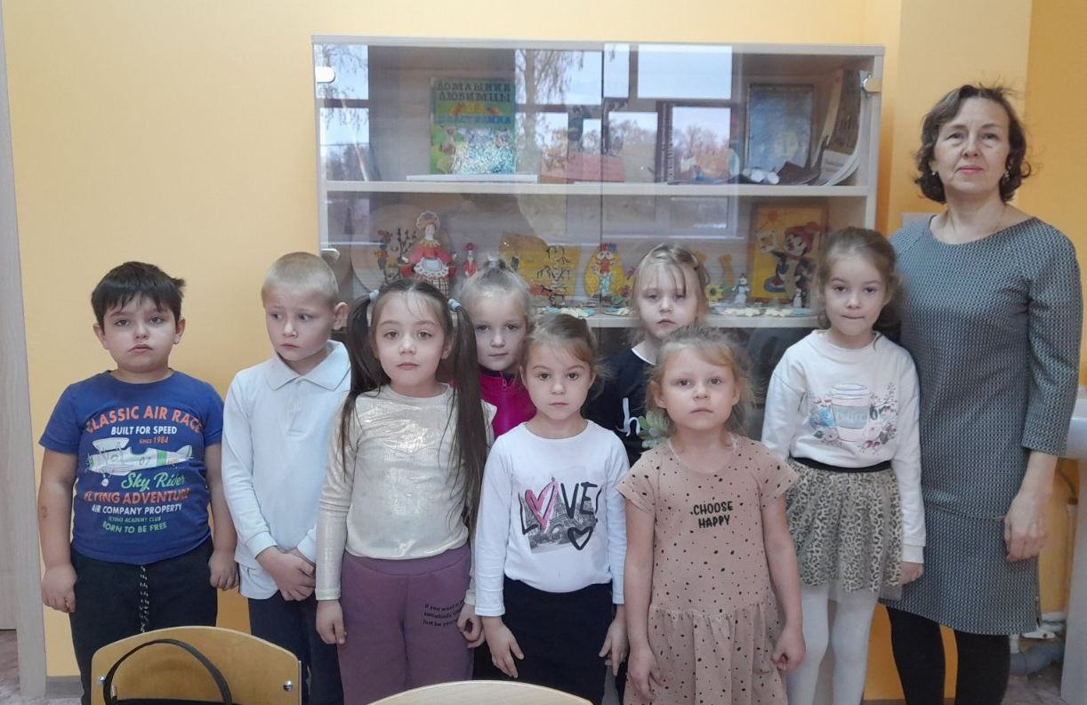
« Декоративно- прикладное искусство Мордовии»

Slide 17
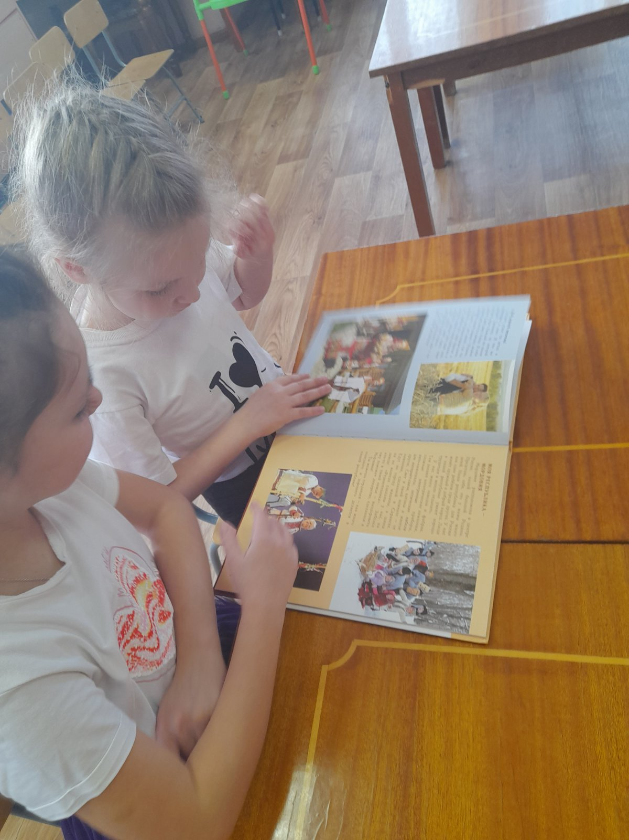
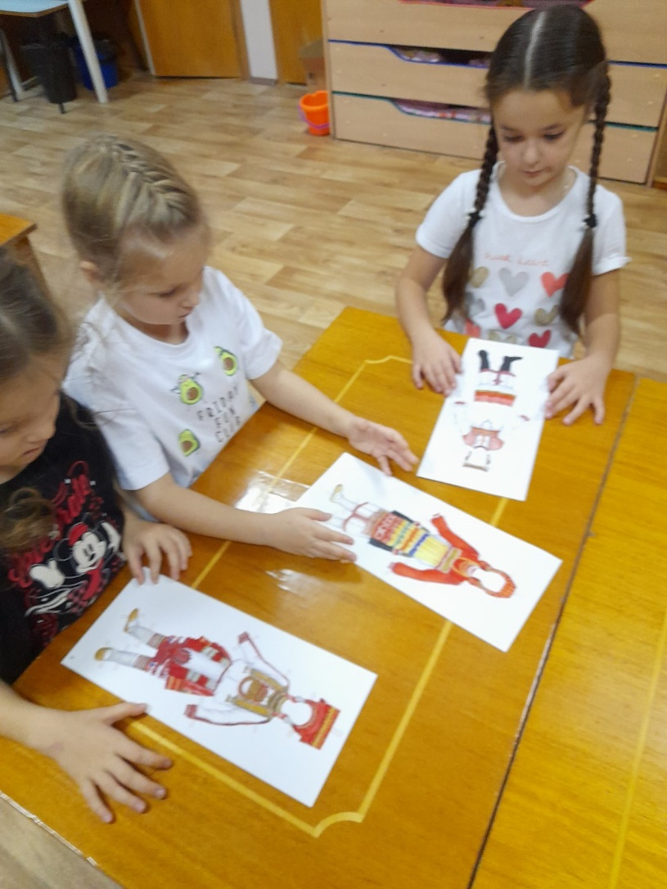

Slide 18
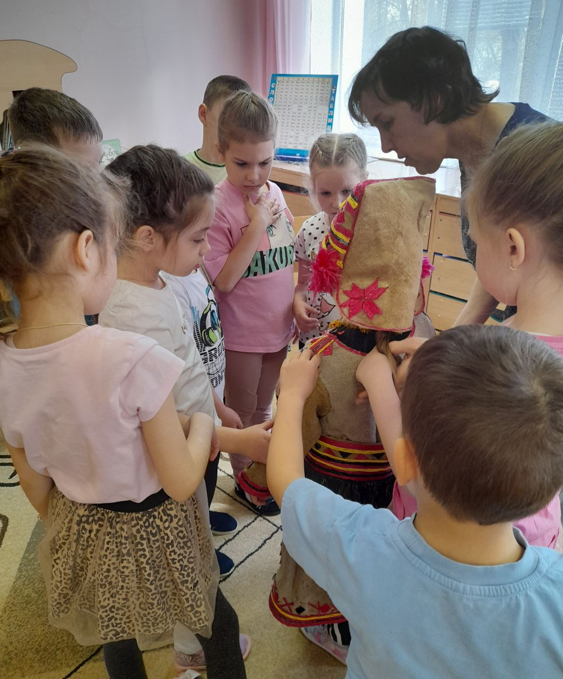
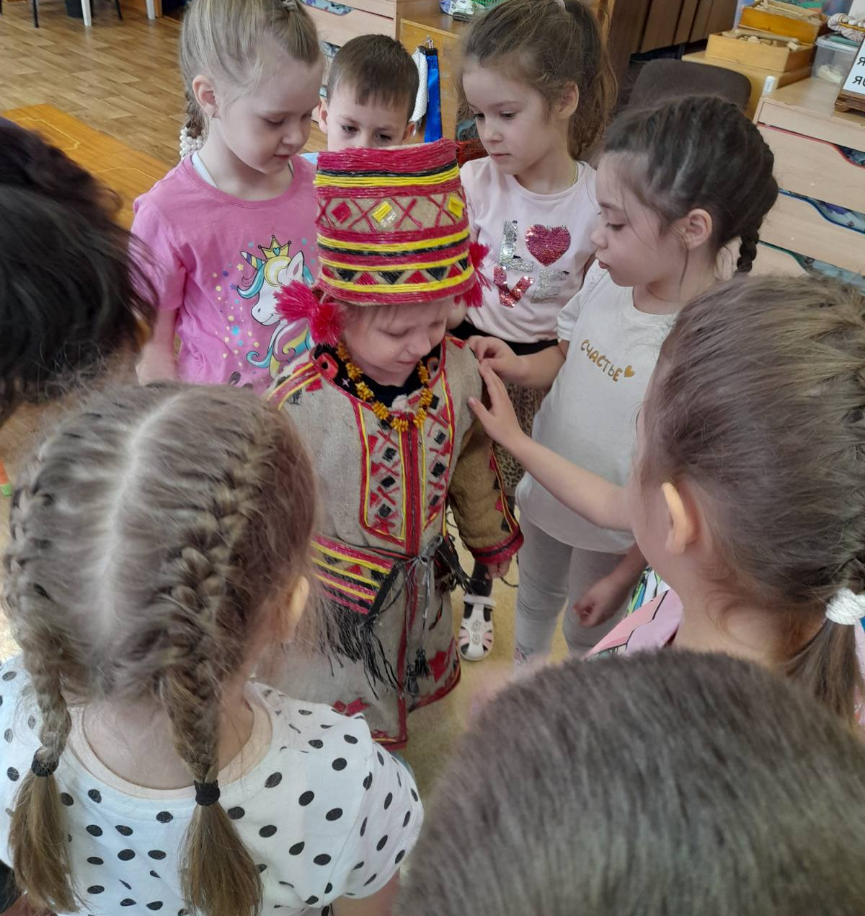
Мордовский народный костюм

Slide 19
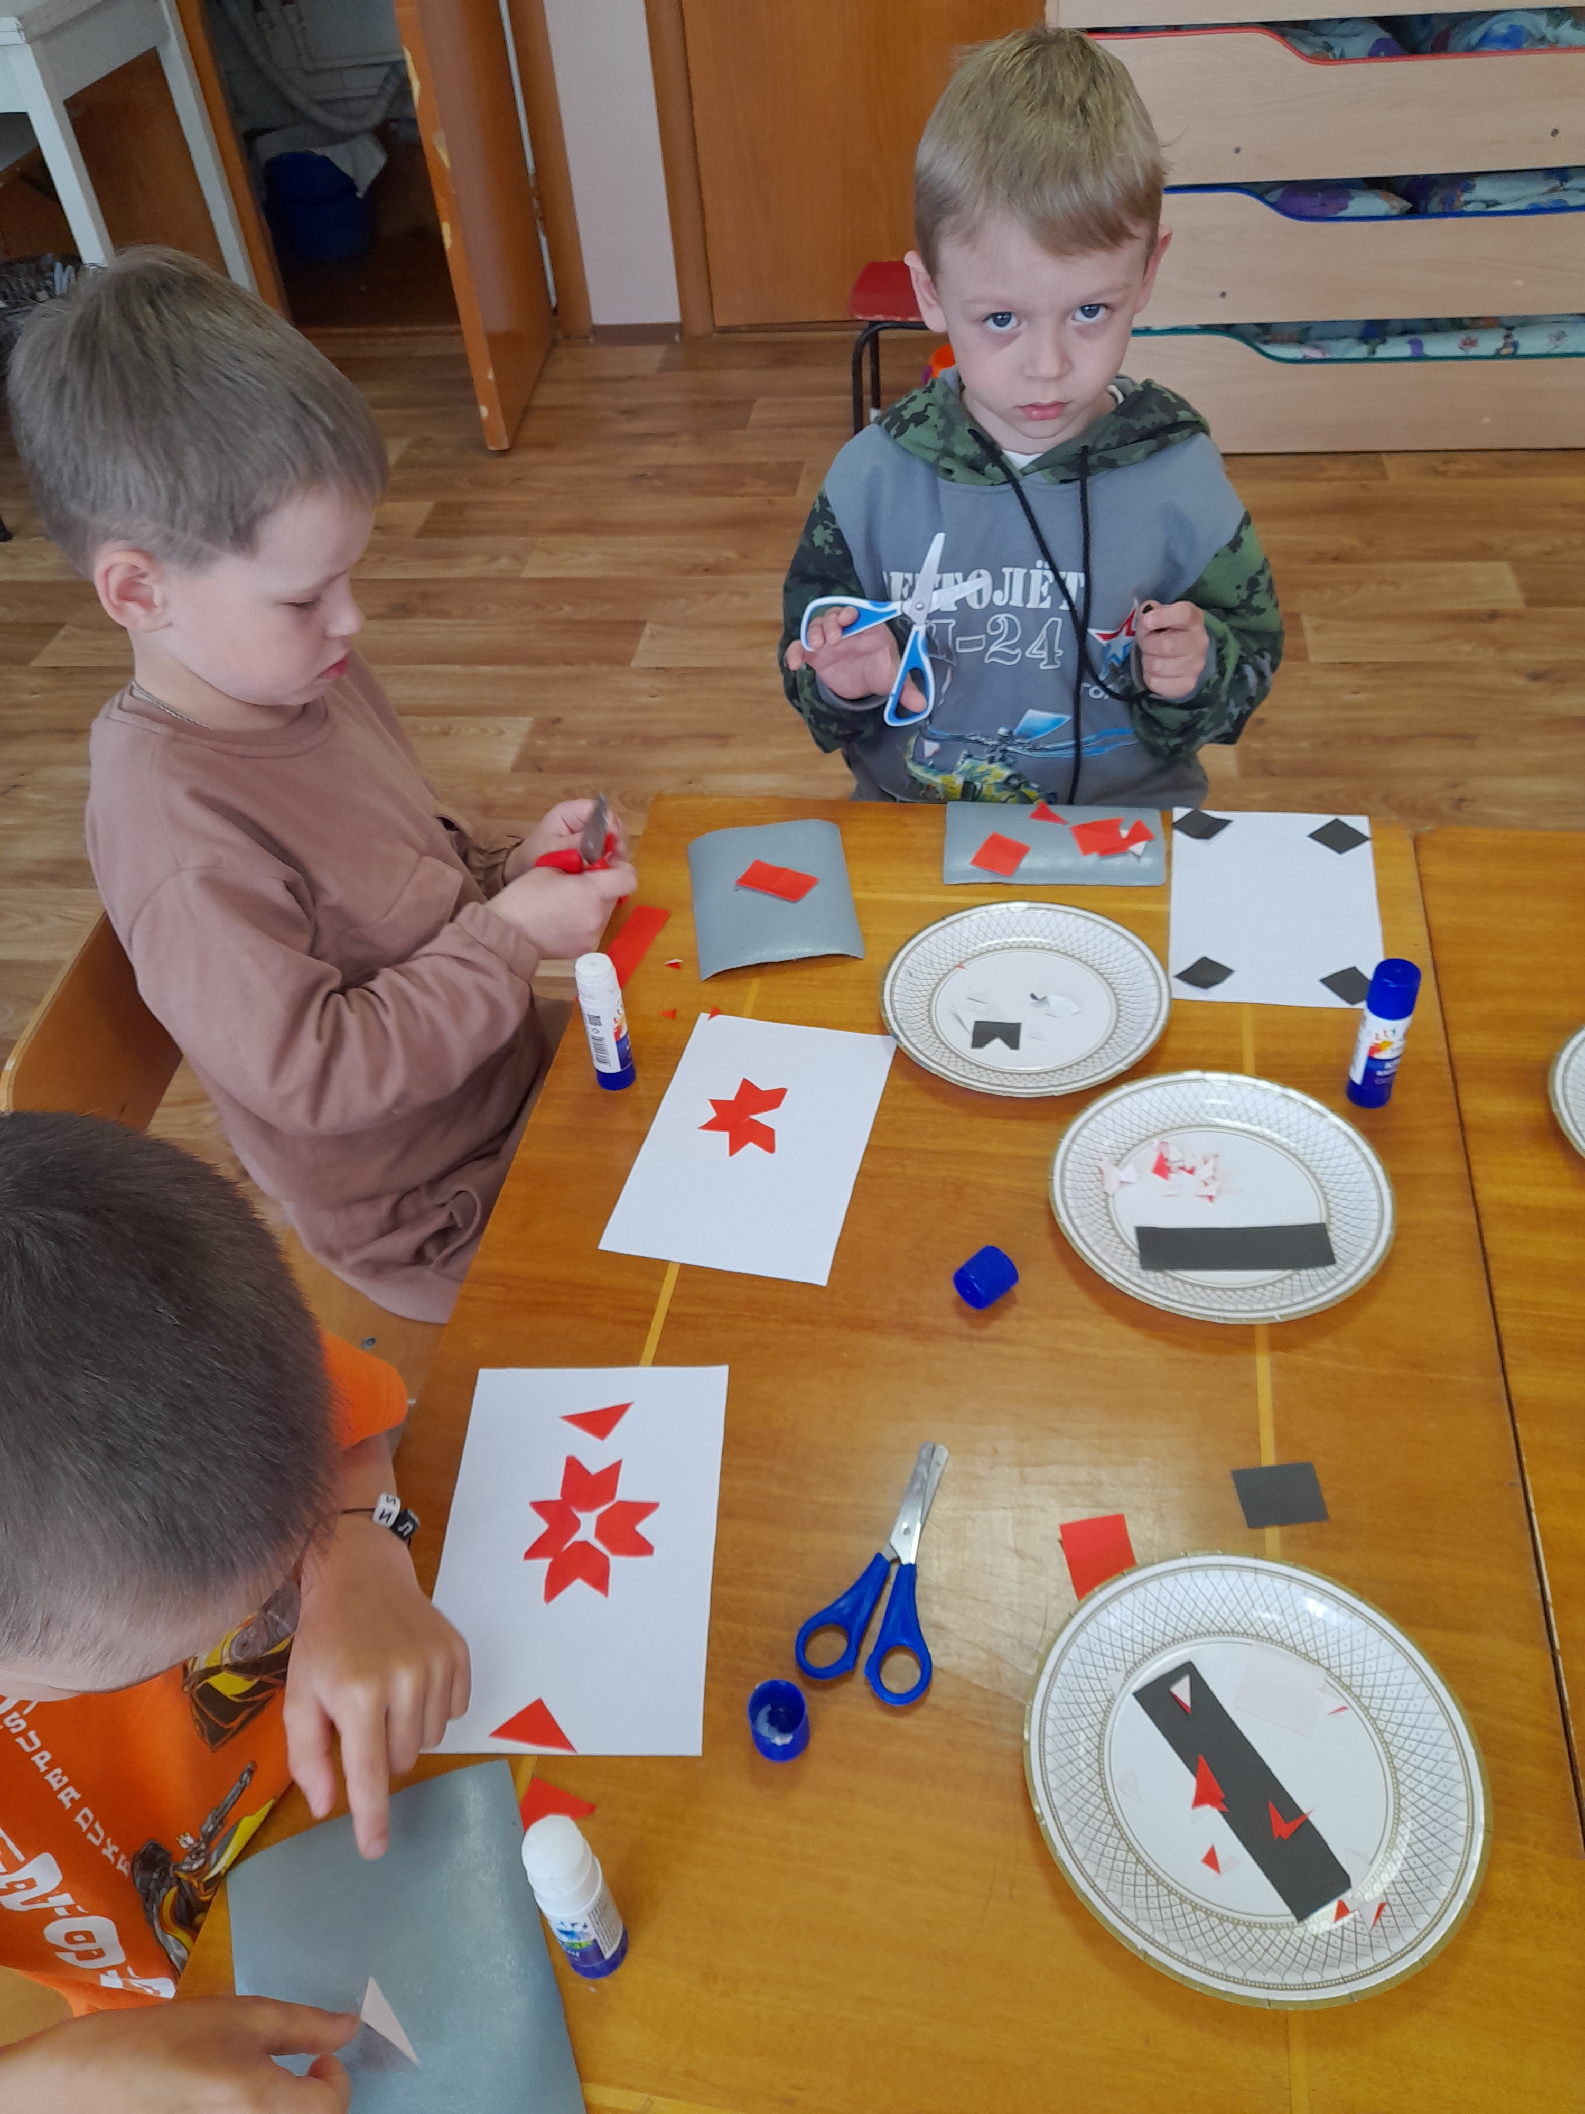

Slide 20
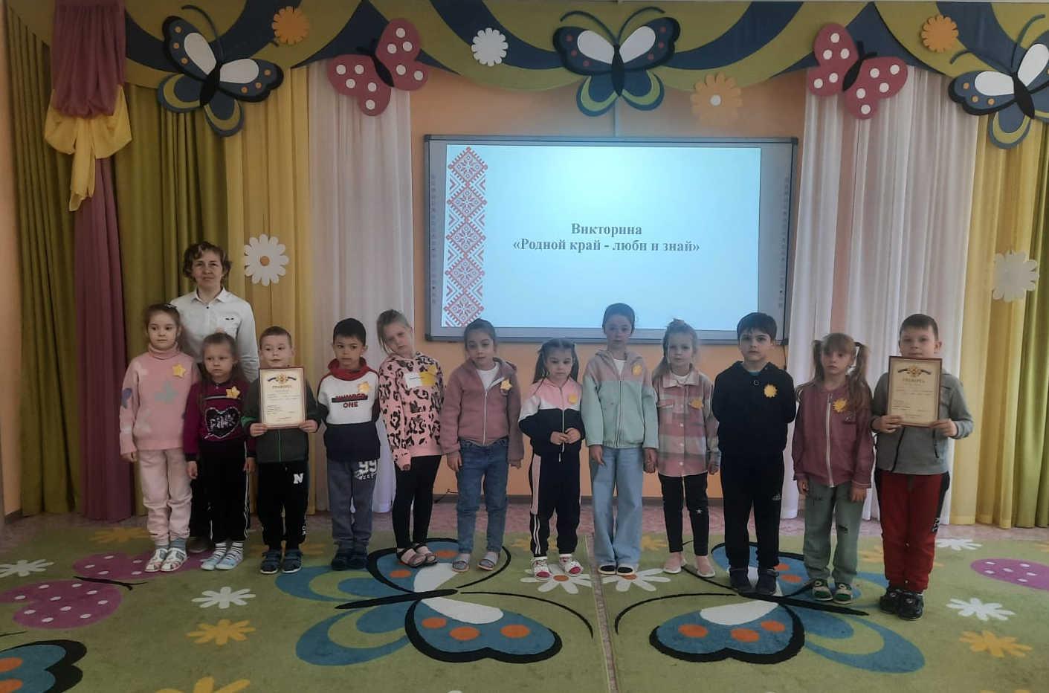
Викторина «Родной край –люби и знай»

Slide 21
Ожидаемые результаты реализации проекта:
- обеспечение эмоционального благополучия ребёнка и создания внутренних предпосылок для дальнейшего личностного развития;
- пробуждение интереса к истории, культуре и традициям мордовского народа, любви к родному краю;
- формирование чувств национального достоинства;
- развитие социальных компетенций ребёнка в коллективе и в общении друг с другом;
- реализация преимущественного права родителей в развитии и воспитании своих детей;
- создание системы социального партнёрства ДОУ и семьи в вопросах духовно-нравственного воспитания детей.

Slide 22
Спасибо за внимание!

